Slide 1
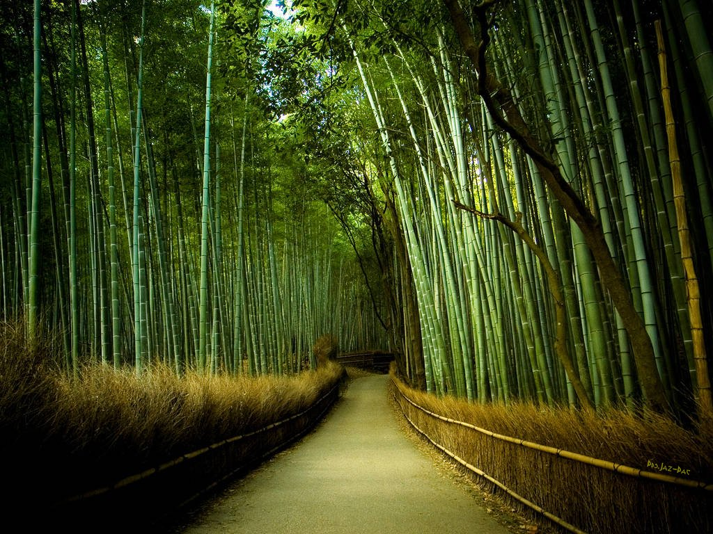


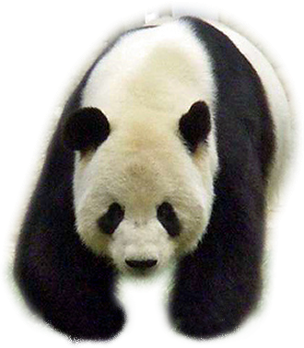
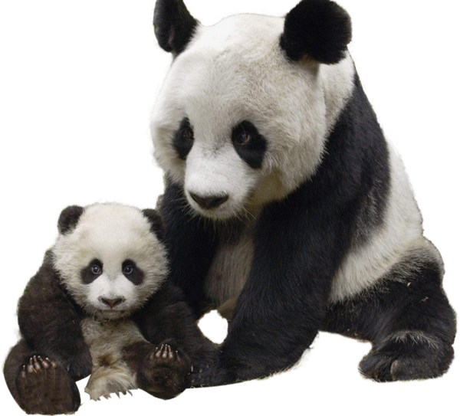

Slide 2
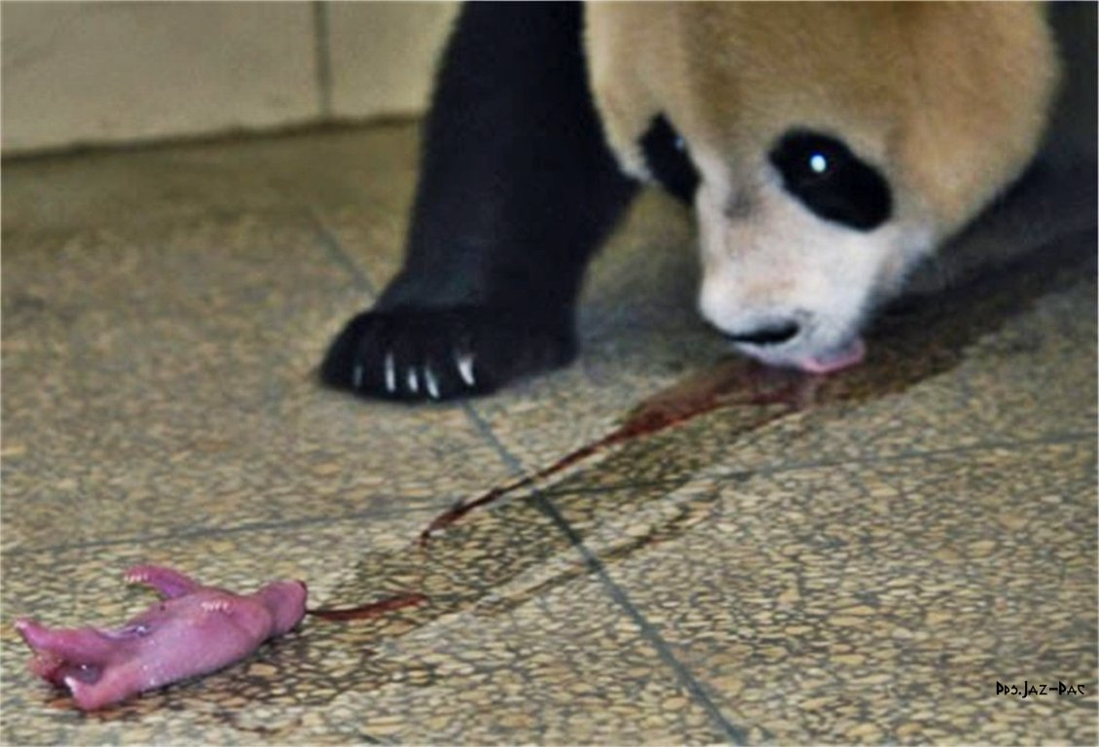
Nacimiento
Las osas panda sólo paren una vez al año una o dos crías, aunque el nacimiento de gemelos es cada vez más frecuente en los centros de cría debido a las técnicas de inseminación artificial.

Slide 3
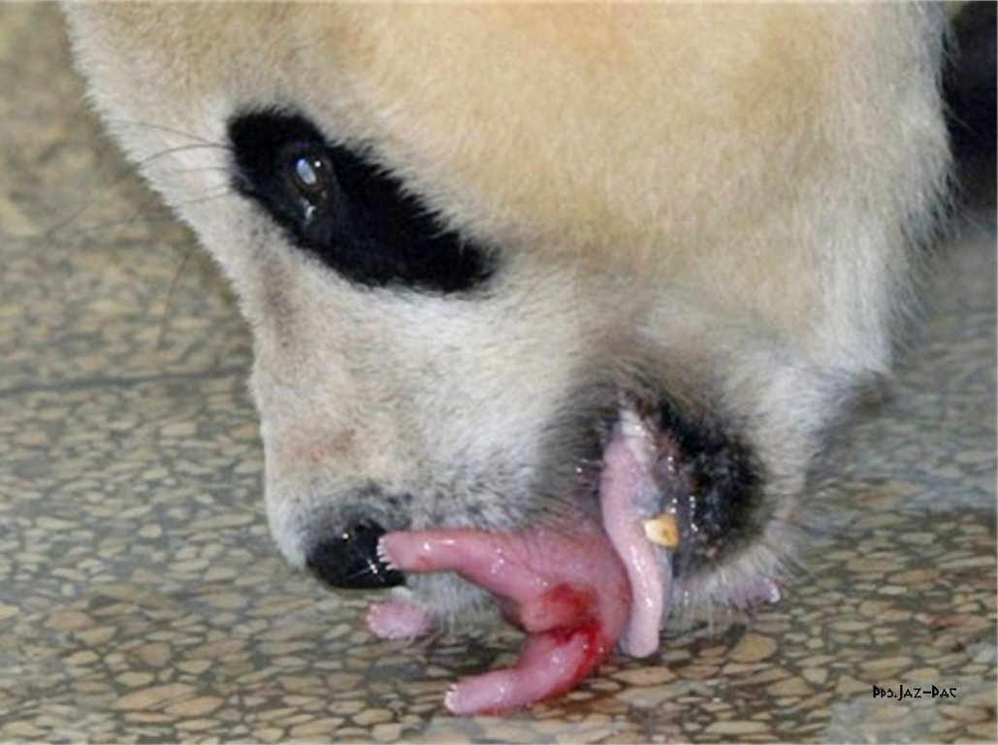

Slide 4
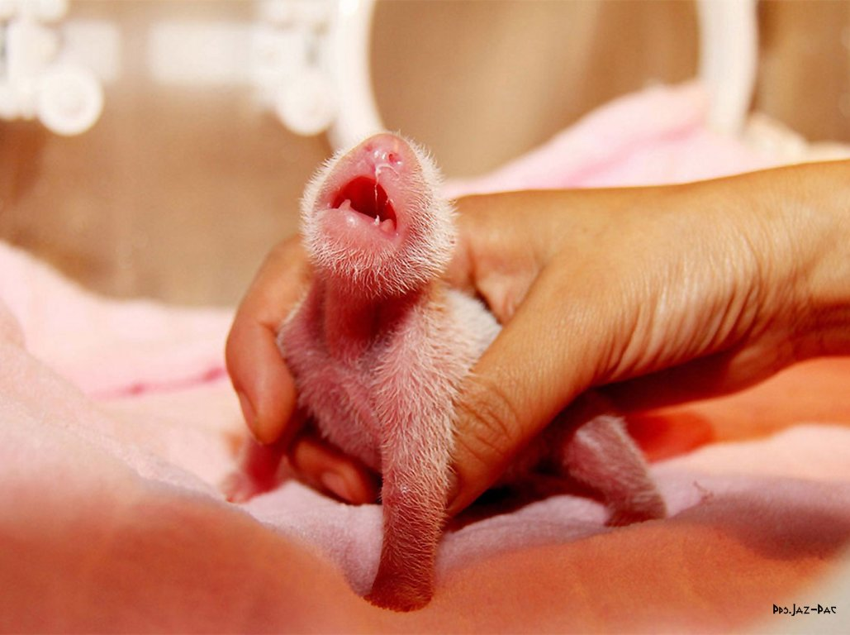
En el 2006 nacieron 34 pandas gracias a esta técnica y 30 lograron sobrevivir, en lo que supuso un récord desde que nació el primer panda cautivo en el zoo de Pekín en 1963.

Slide 5
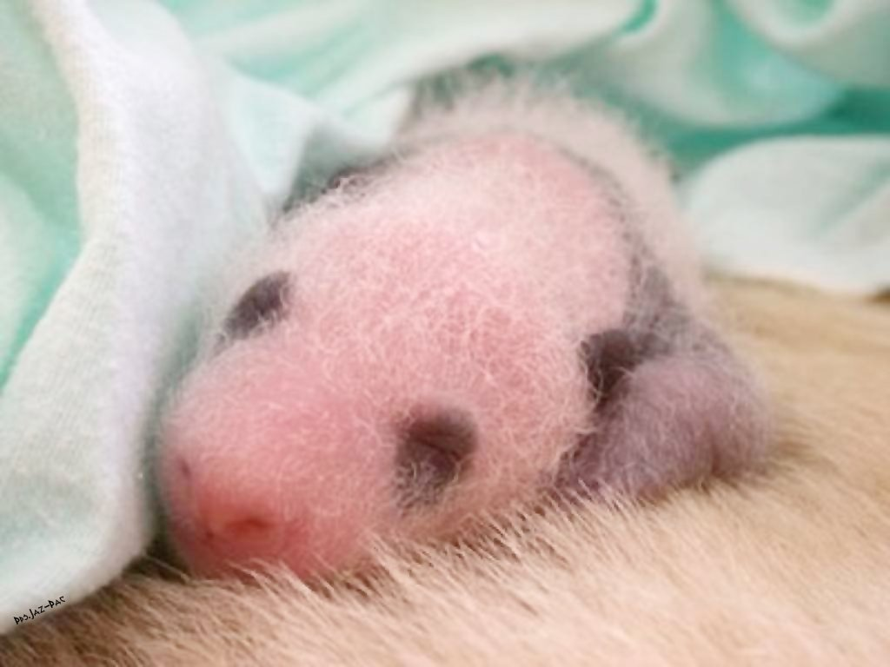

Slide 6
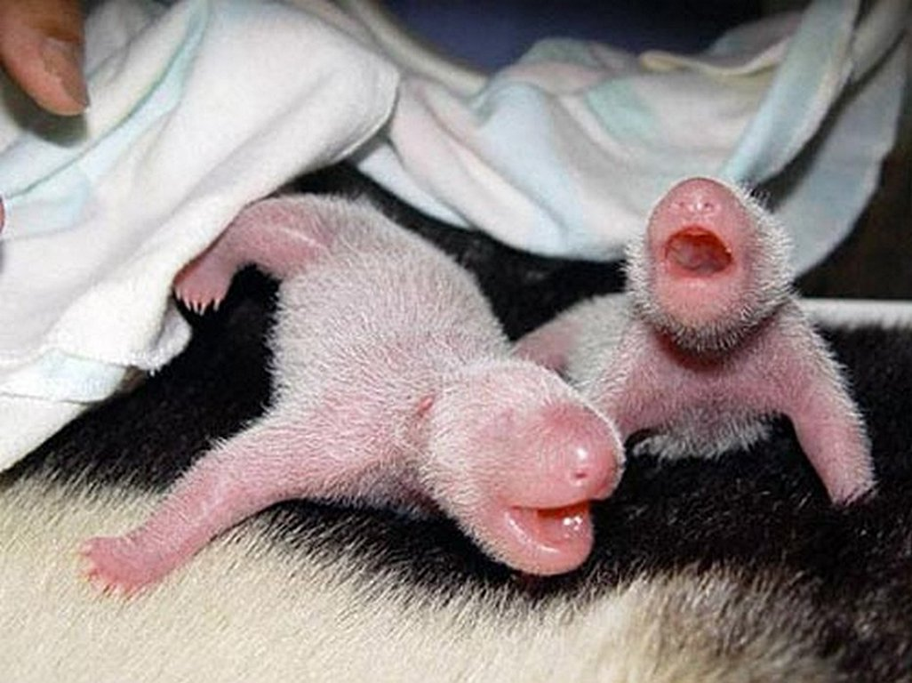

Slide 7
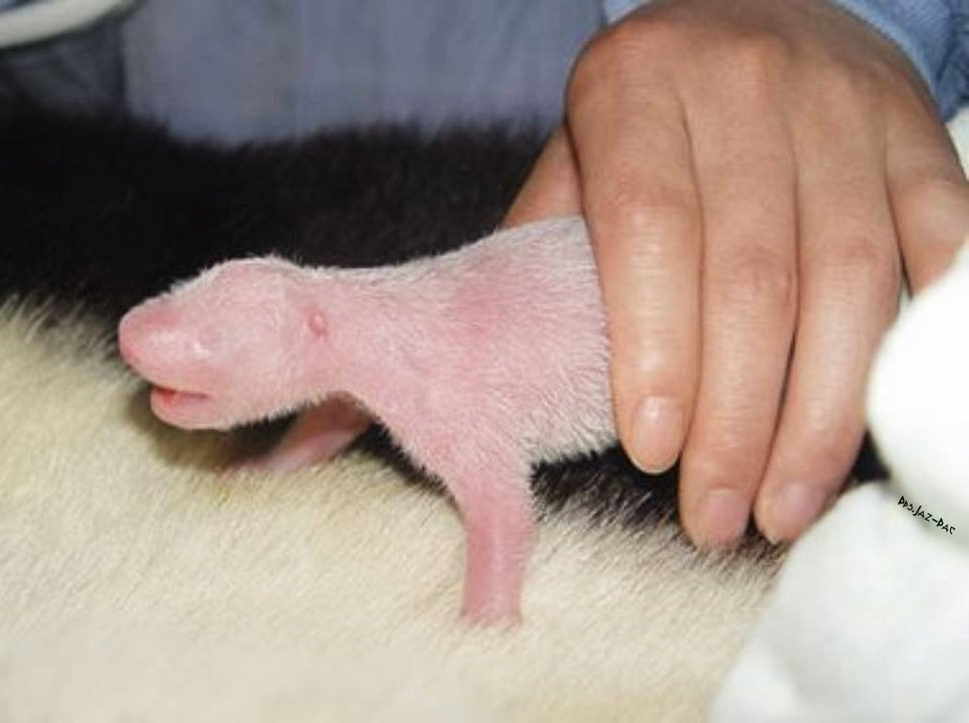

Slide 8
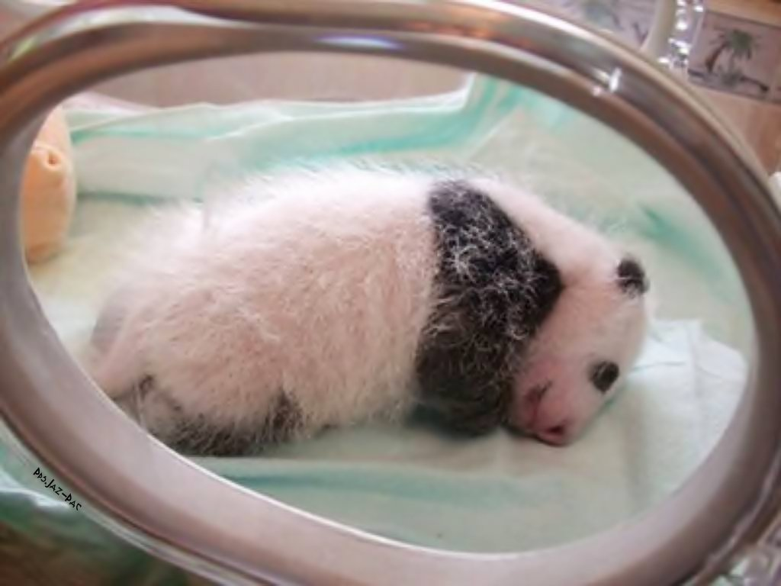

Slide 9
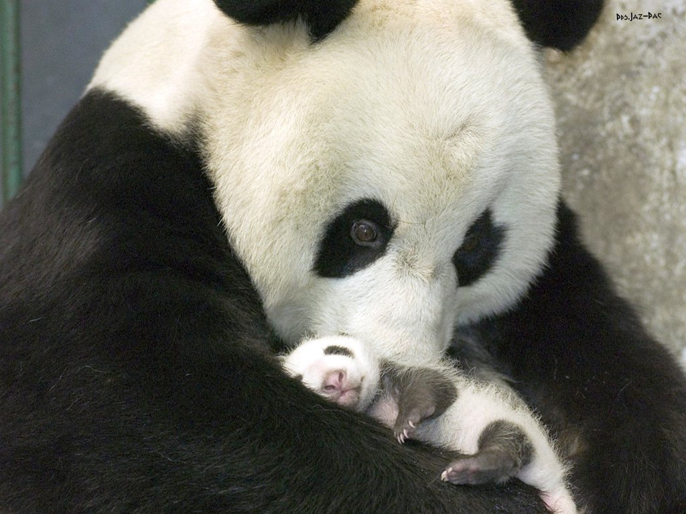
Los osos pandas son una especie reconocida a nivel mundial, posiblemente debido a que están en peligro de extinción (es solo una de las mil especies animales que ya se encuentran en peligro de extinción.

Slide 10
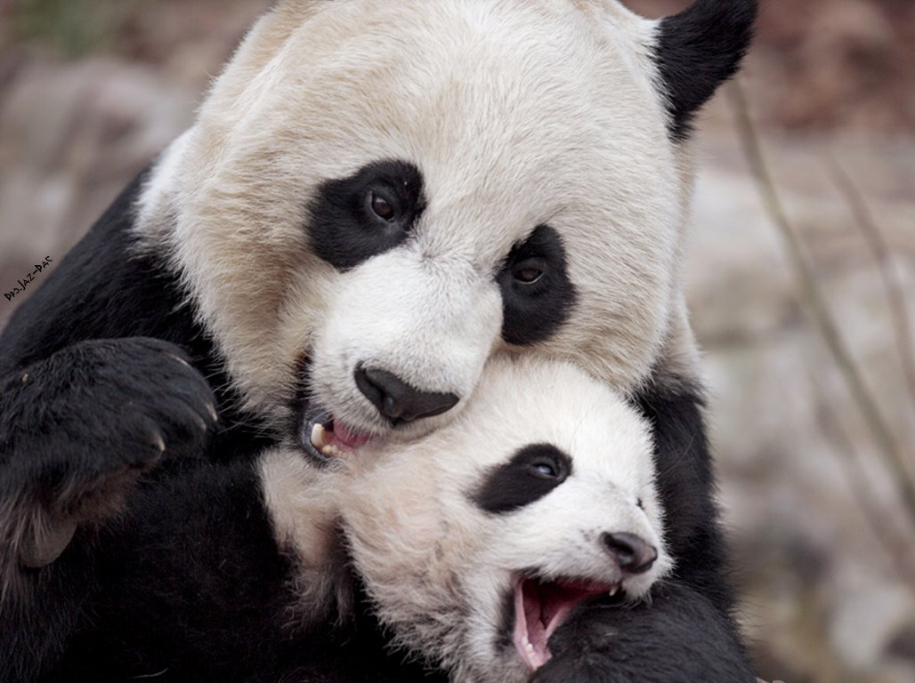

Slide 11
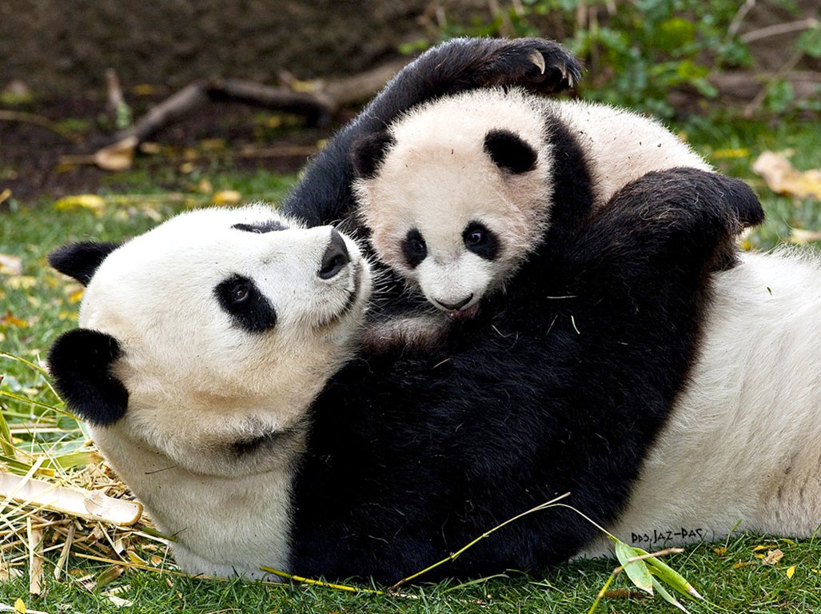
Exteriormente, el panda se asemeja a un oso. El panda de Sichuan presenta el reconocido pelaje negro y blanco, mientras la subespecie de Qingling tiene un pelaje de dos tonos contrastantes de marrón.

Slide 12
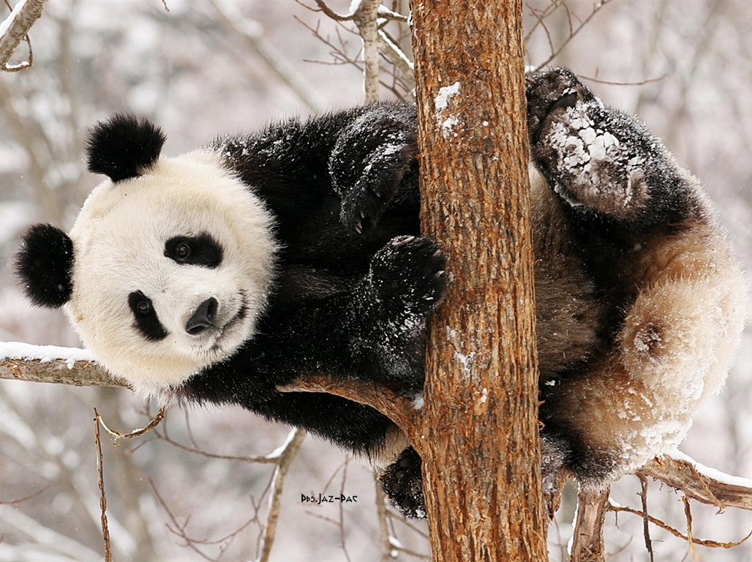

Slide 13
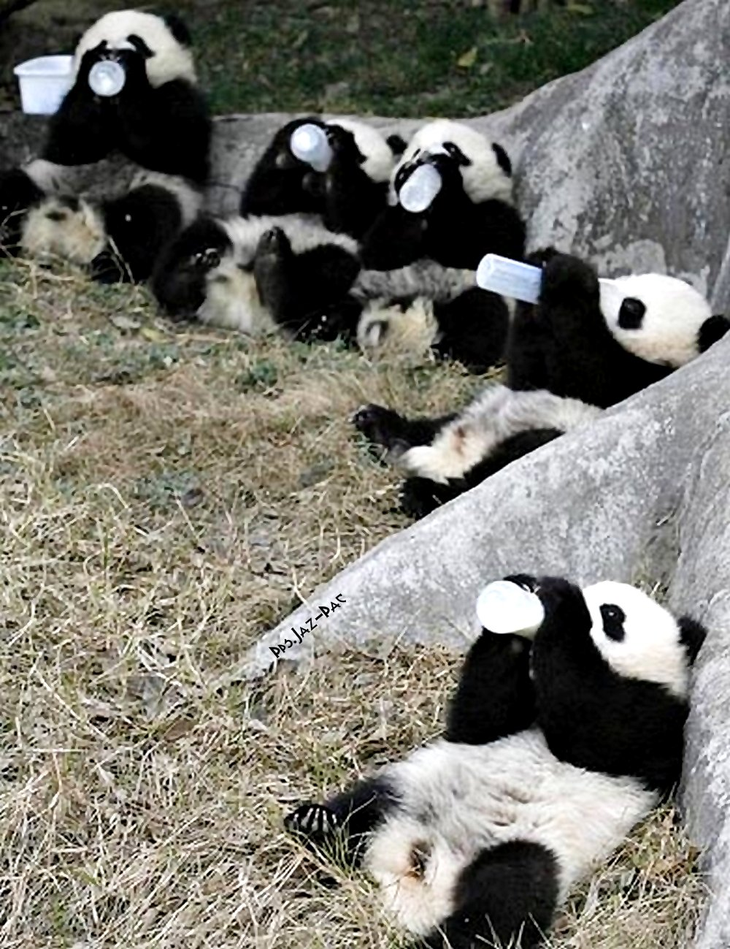
ASPECTO
Las orejas, nariz, los pelos alrededor de los ojos, los hombros y los miembros son oscuros. La cara, vientre y el lomo son blancos. Las orejas son ovales y erectas. La pata del panda, con cinco dedos, presenta un "sexto dedo" a manera de un pulgar.
Sus patas delanteras son fuertes y aptas para escalar, y más largas y musculosas que las traseras. Sus ojos son pequeños, y mientras las pupilas de los demás osos son redondas, las del panda son como las de los gatos.

Slide 14
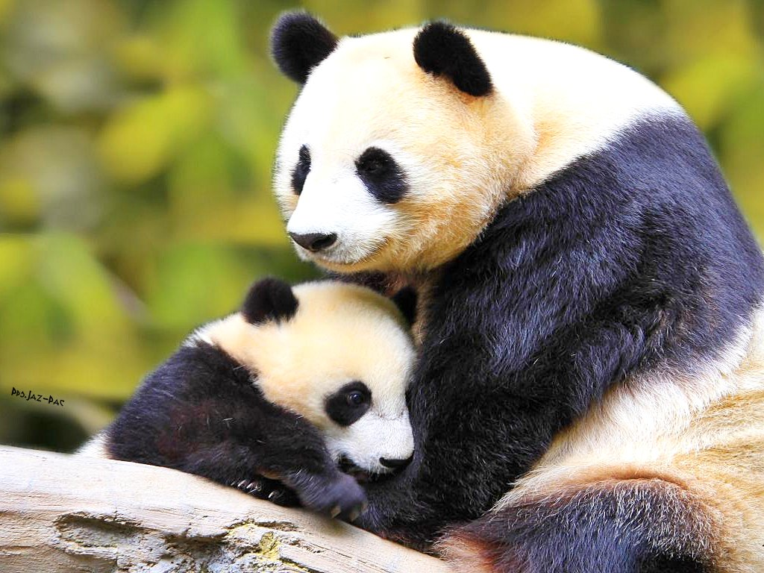

Slide 15
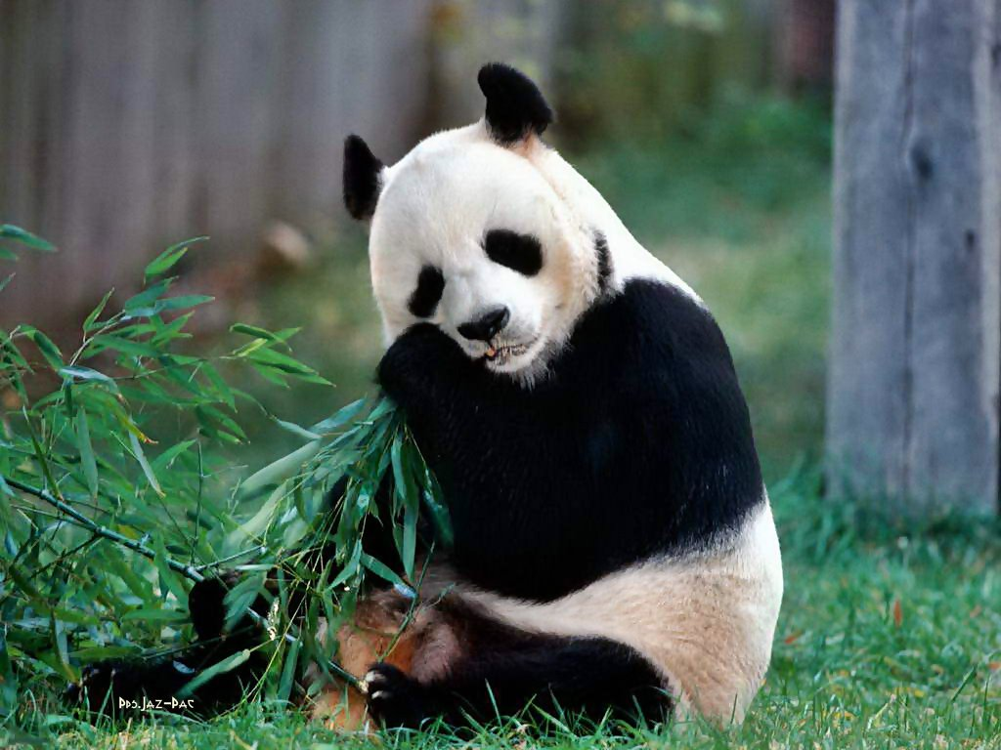
DIETA
el panda es un animal mayormente herbívoro, alimentándose casi exclusivamente de cerca de 30 especies de caña de bambú (el 99% de su dieta consiste en bambú). Se sabe que el panda también consume insectos y huevos como fuente de proteínas. Es posible que incluya, además roedores y crías de ciervo.

Slide 16
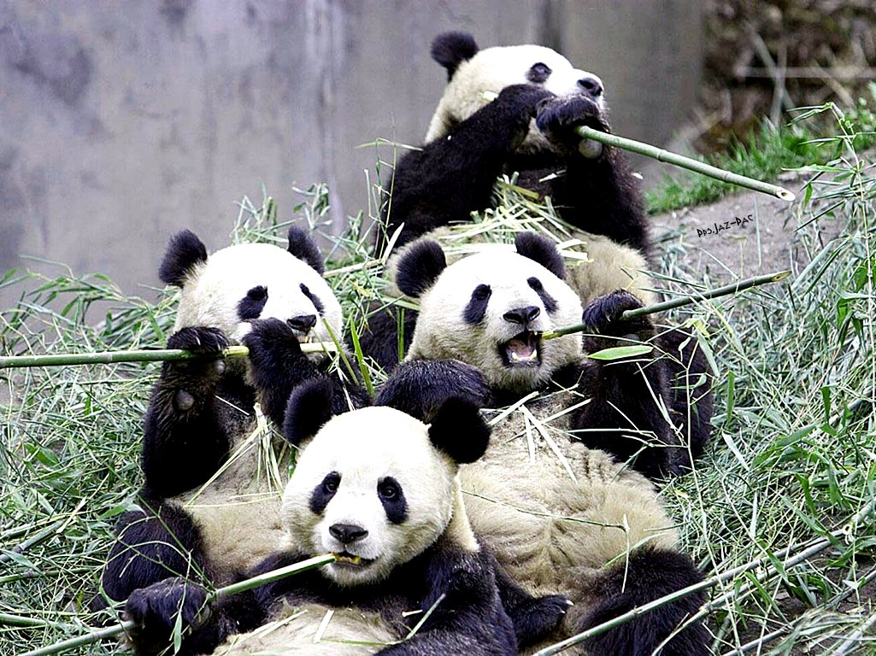

Slide 17
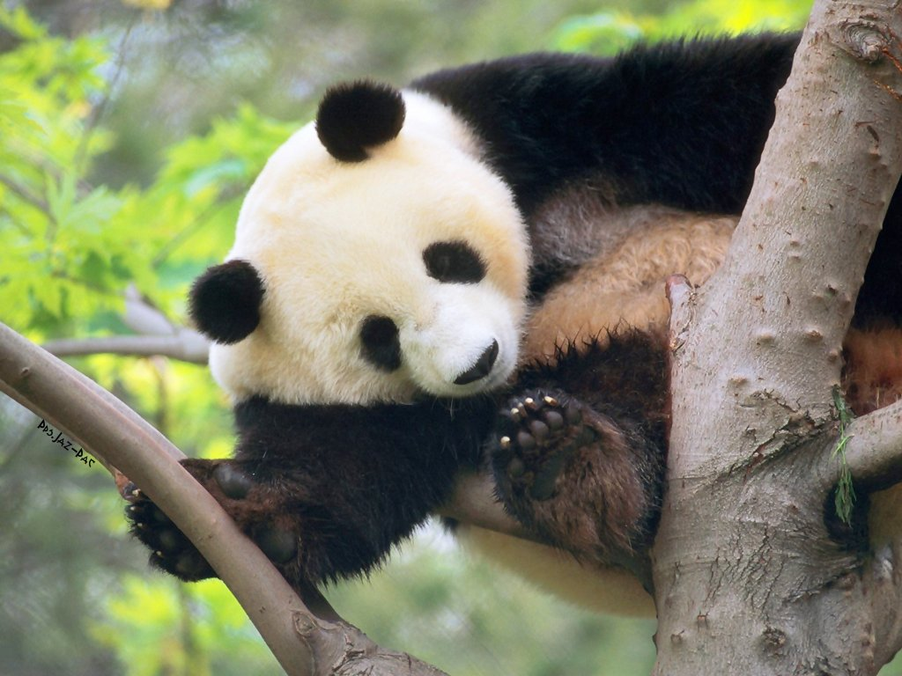

Slide 18
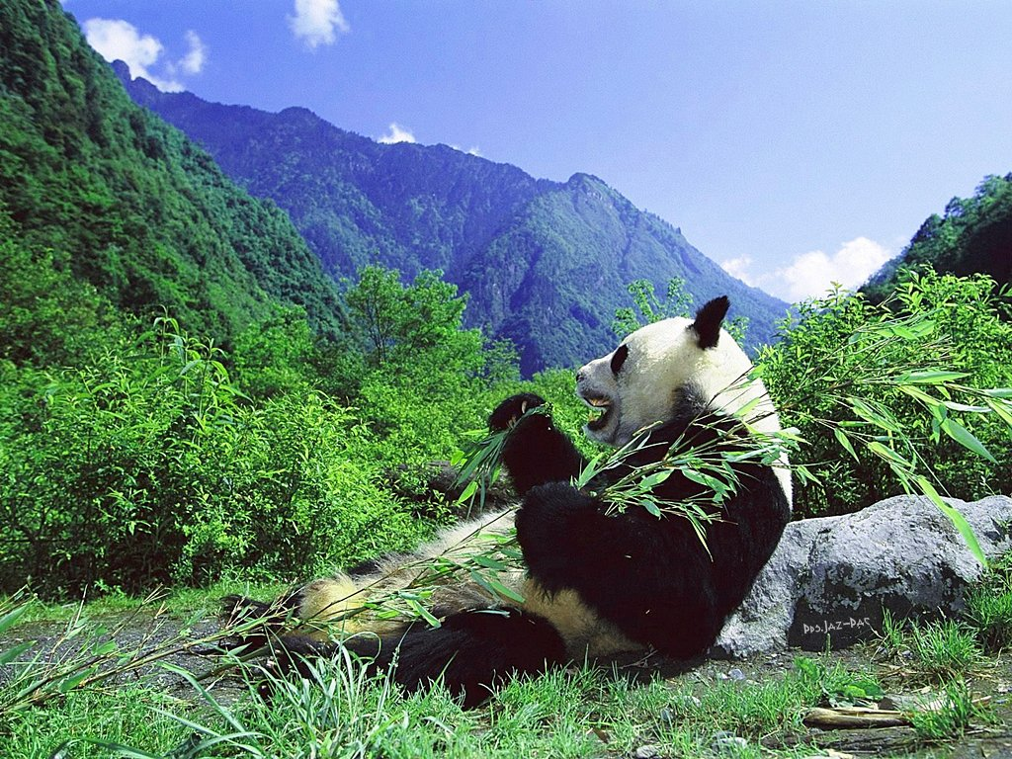
Su sistema digestivo no está plenamente adaptado para asimilar las moléculas de celulosa, contenidas en el bambú, por eso necesitan consumir hasta 40 kg de bambú por día.
Sus fuertes dientes y mandíbulas están adaptados para triturar los troncos del bambú y llegar a su pulpa.

Slide 19
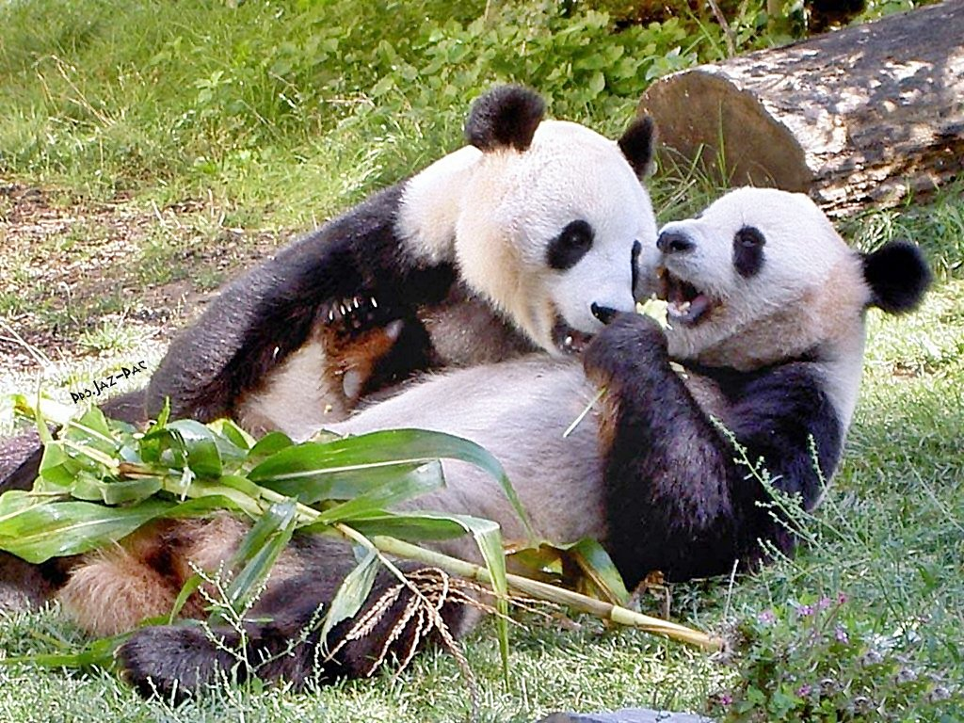

Slide 20
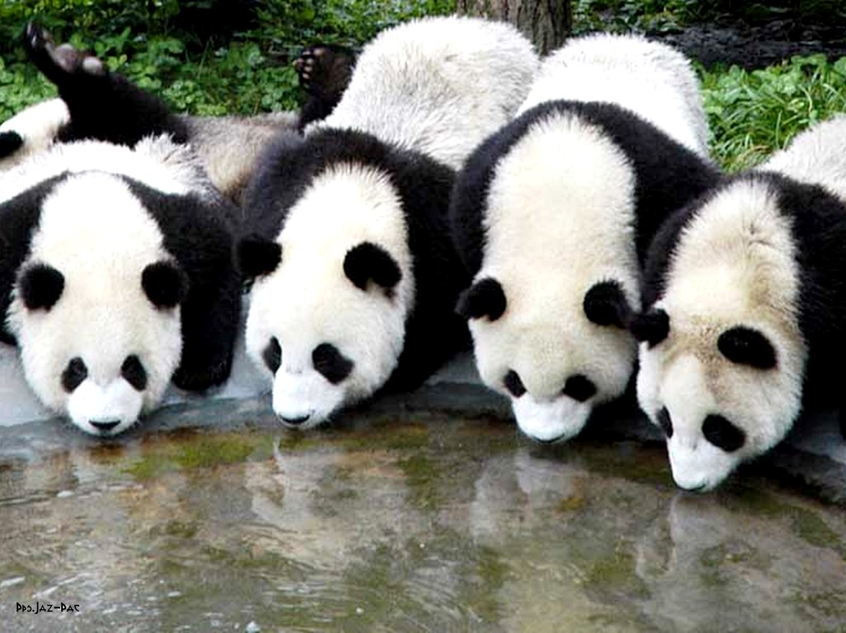
También consumen mucha cantidad de agua (el 40% del peso del bambú corresponde a agua).
En cautiverio su dieta consiste en bambú, caña de azúcar, papilla de arroz, galletas especiales con alto contenido de fibras, zanahoria, manzana y batata (camote)

Slide 21
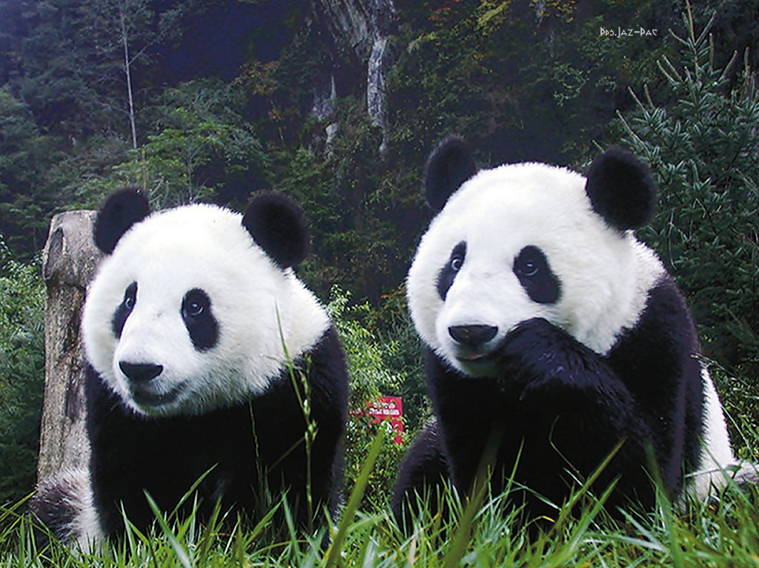

Slide 22
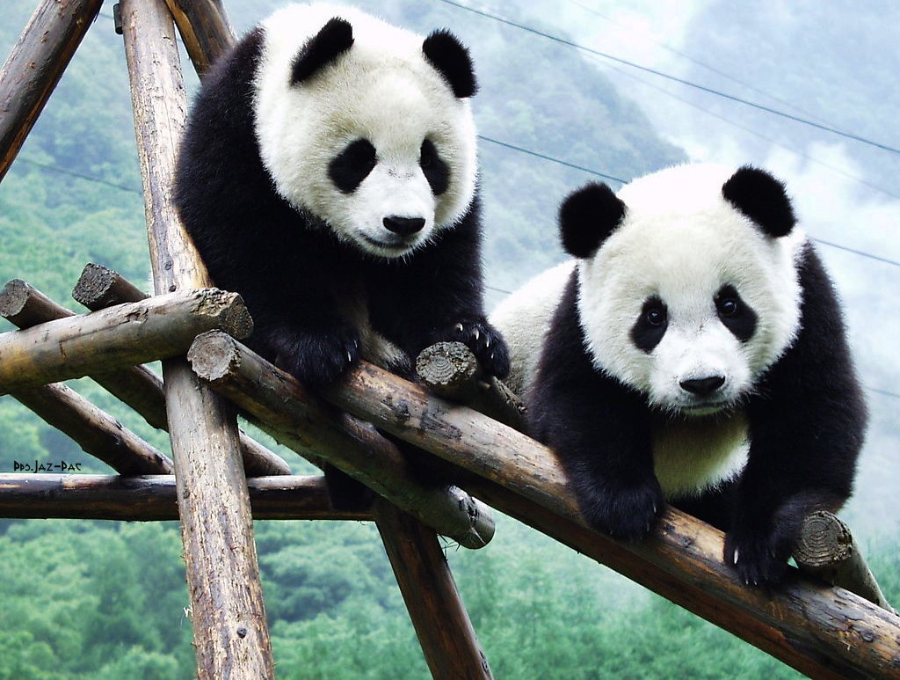

Slide 23
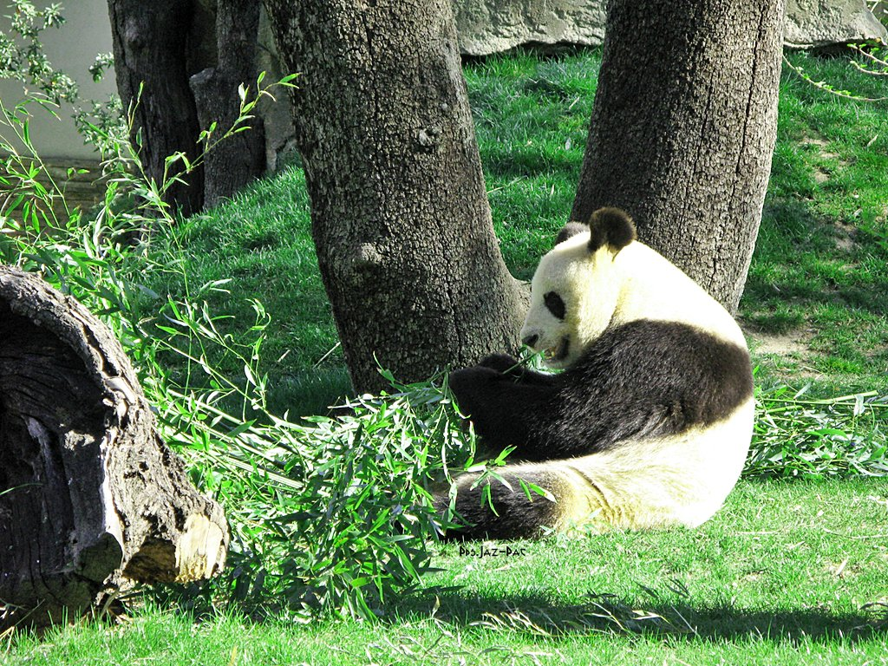
Quedan mil seiscientos ejemplares de oso Panda en libertad y quedan al rededor de 150 ejemplares en cautividad.

Slide 24
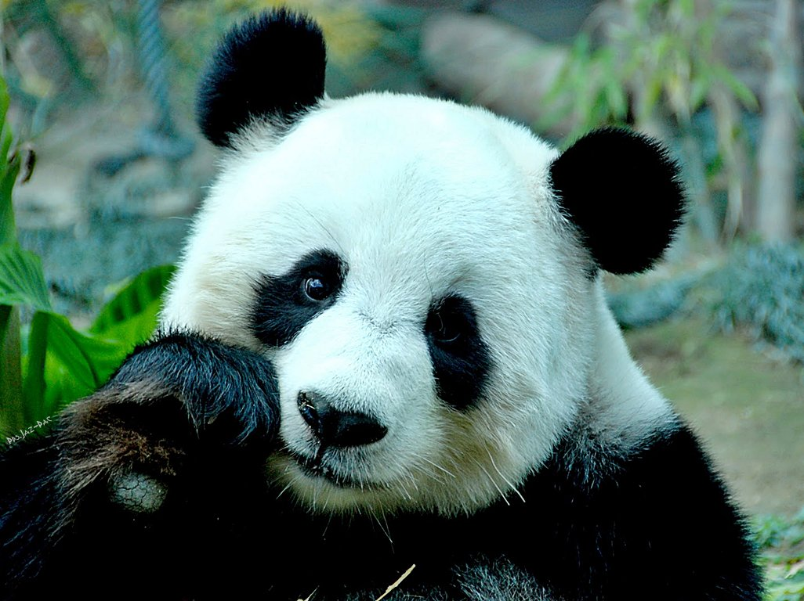

Slide 25
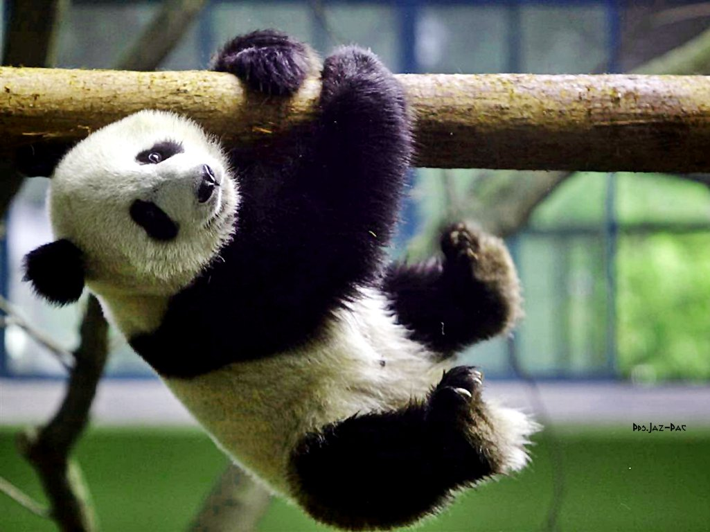

Slide 26
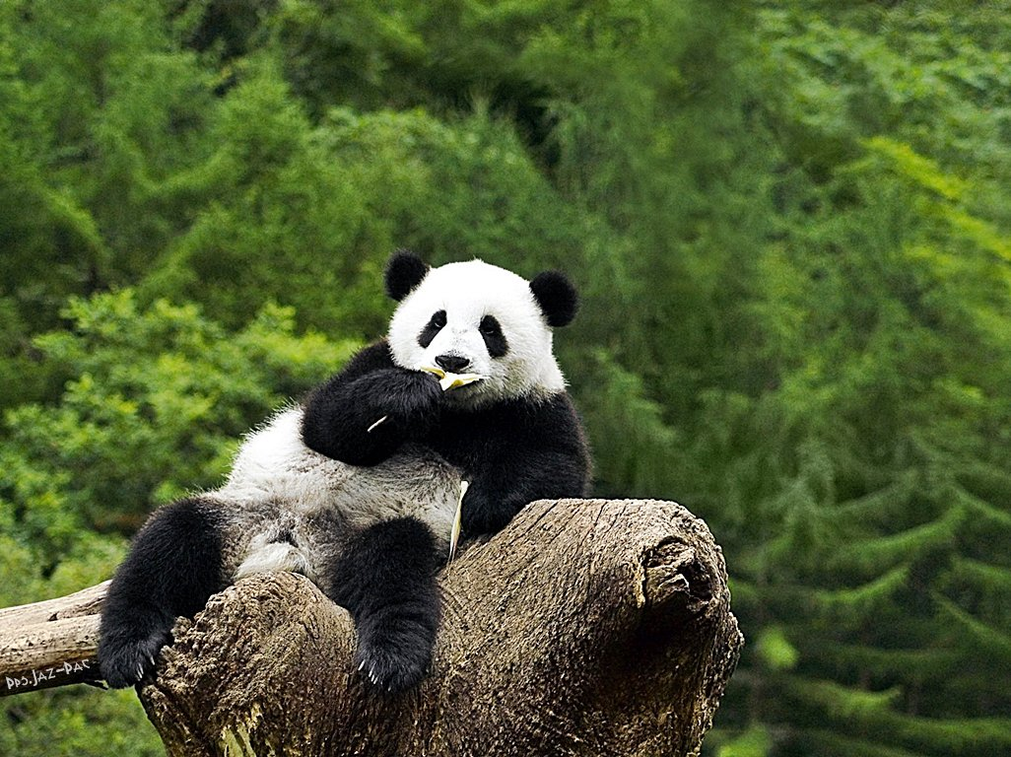
Los osos panda tienen un olfato muy desarrollado para que los machos no se encuentren con los machos y así evitar peleas.
Llegan a vivir entre 10 y 15 años, un panda bien alimentado puede llegar a vivir unos 30 años en cautividad.

Slide 27
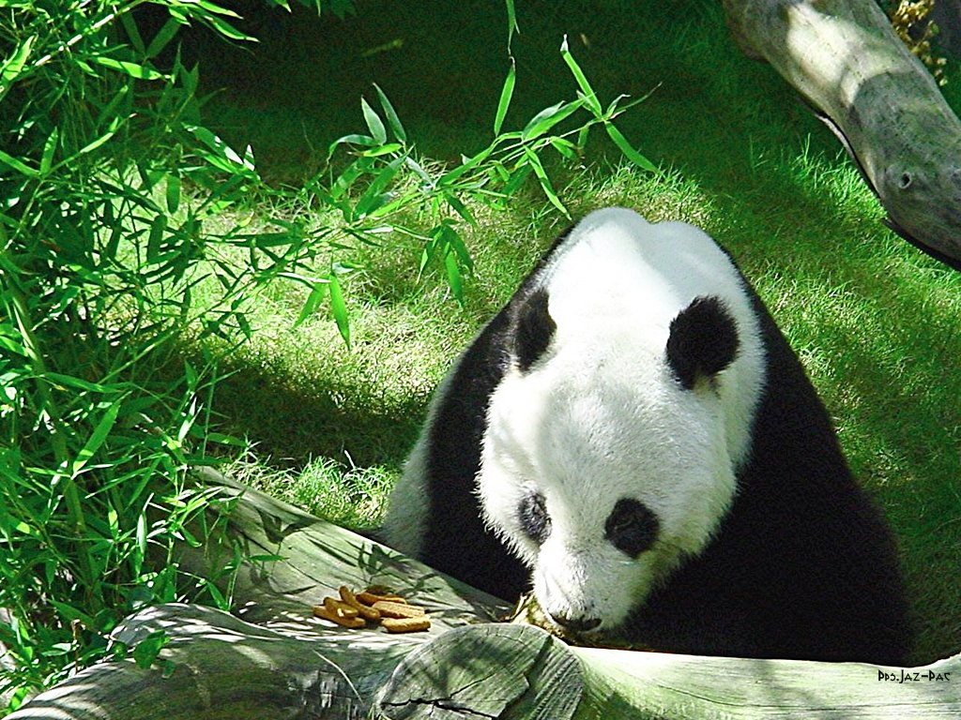

Slide 28
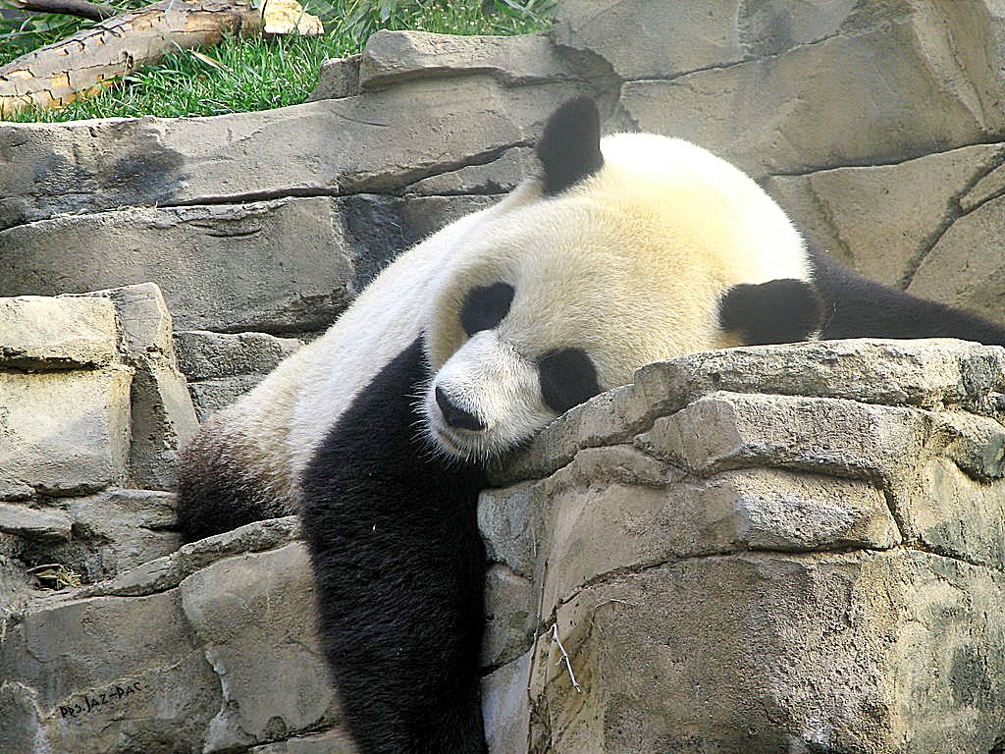

Slide 29
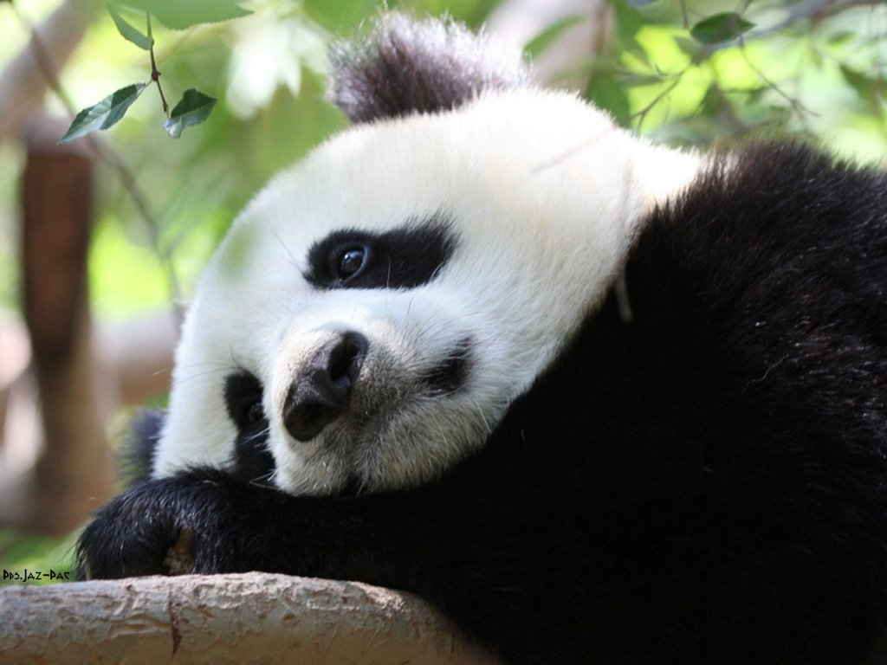
NOMBRE
Panda en chino significa gran oso-gato. Este nombre se debe a que, a diferencia de las demás especies de oso, el panda posee pupilas verticales, que recuerdan a la de los gatos

Slide 30
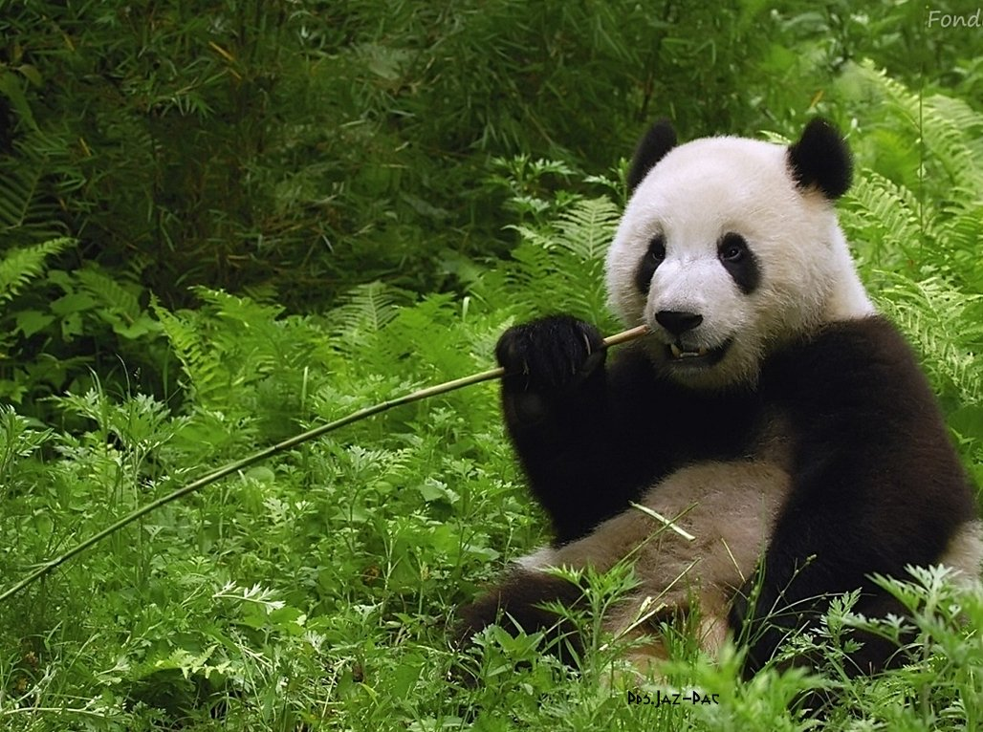

Slide 31
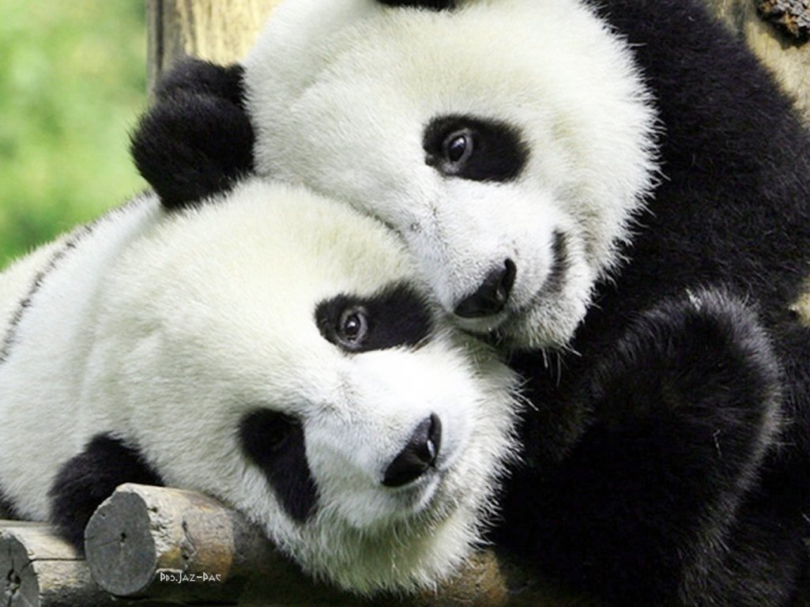

Slide 32
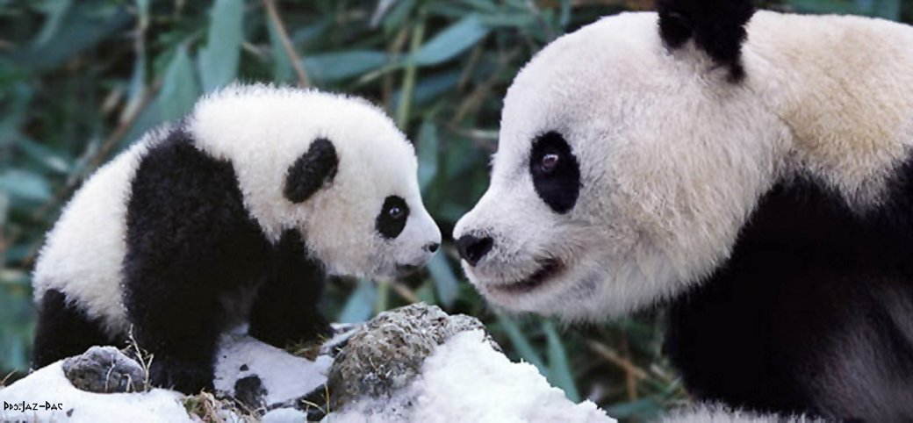
La palabra panda (como se lo llama en occidente) es de origen incierto, aunque se cree que proviene de una lengua del Himalaya, (posiblemente nepalí )

Slide 33
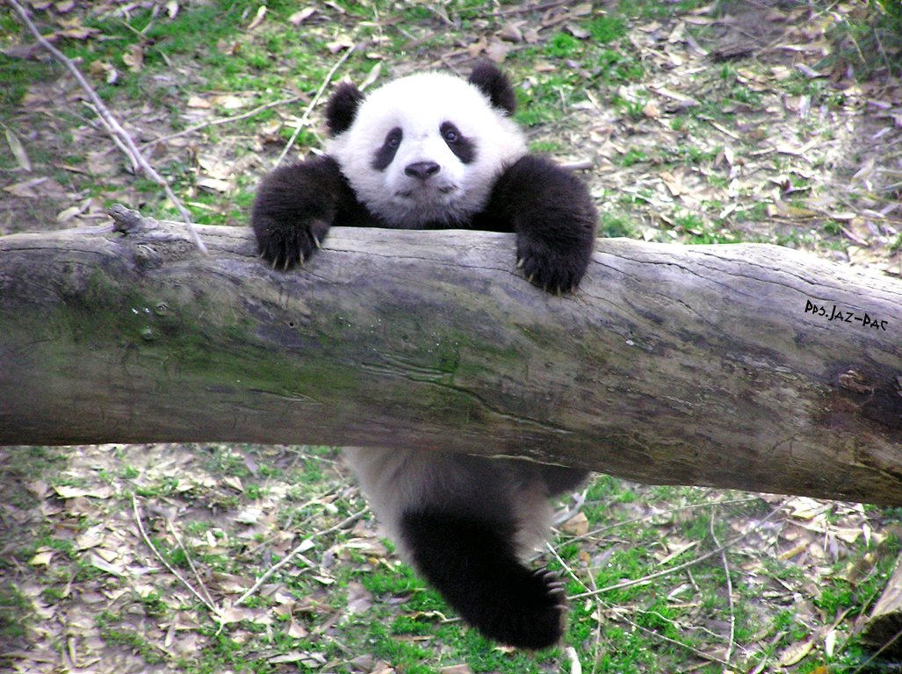

Slide 34
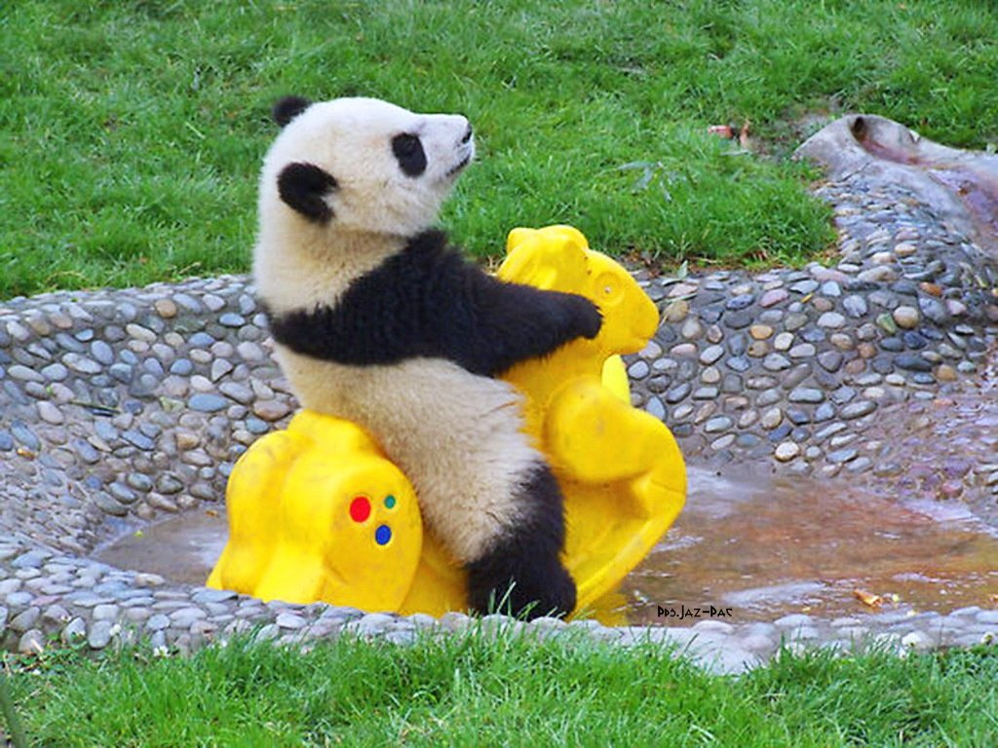

Slide 35
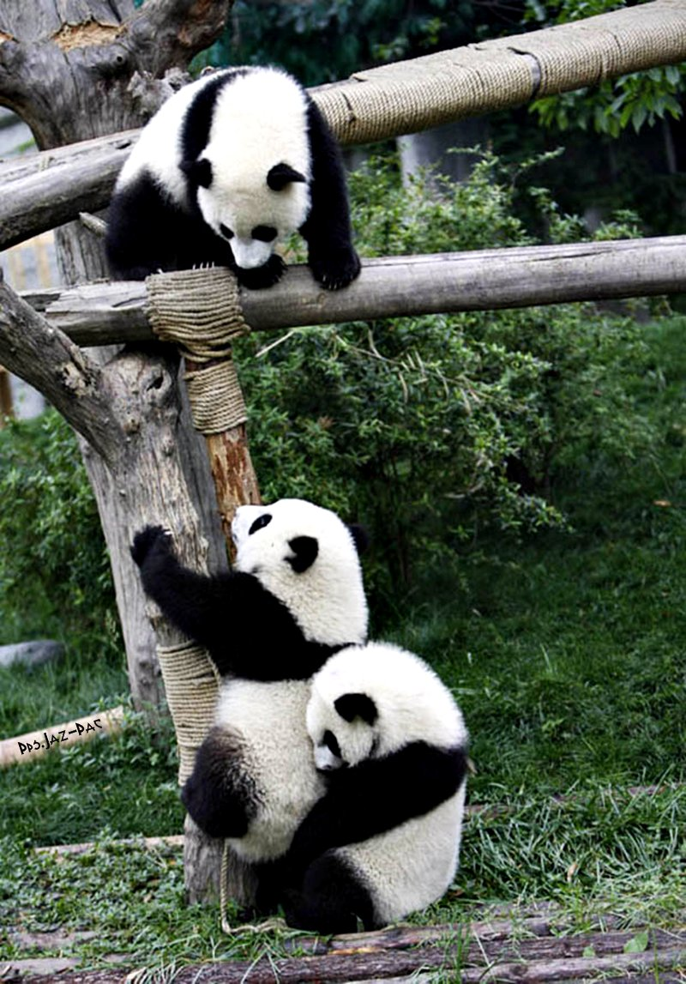
Este nombre fue heredado del panda rojo, Ailurus fulgens , con el que se le emparentó durante mucho tiempo, por tener zarpas similares. Cuando esta relación fue descartada se le dio su nombre científico Ailuropoda melanoleuca que significa pie como el 'panda rojo' - negro y blanco.

Slide 36
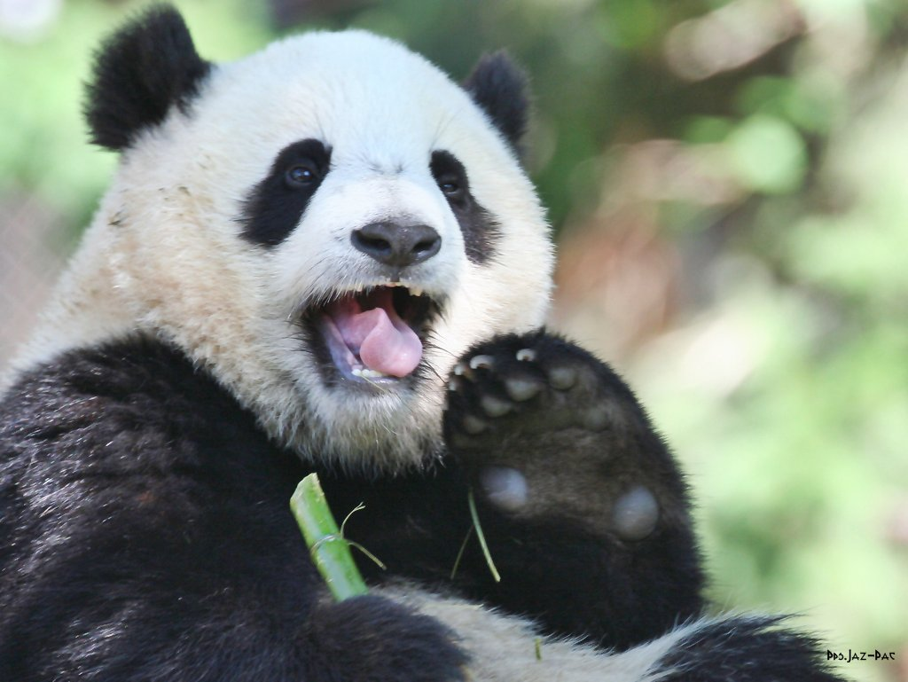

Slide 37
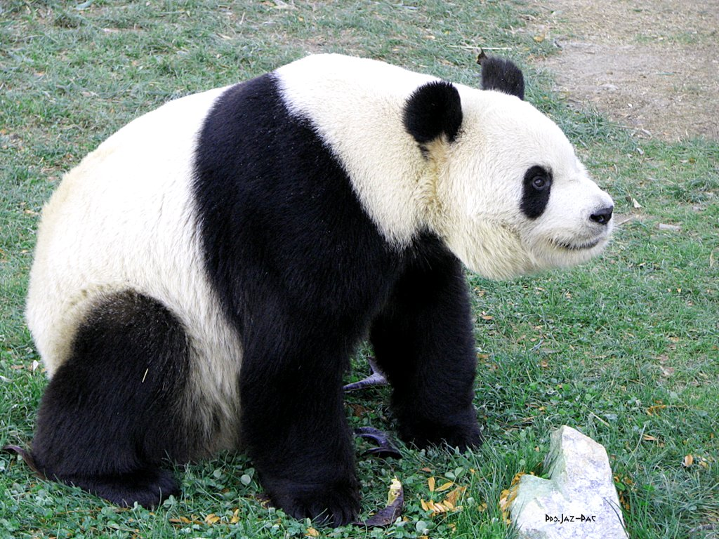

Slide 38
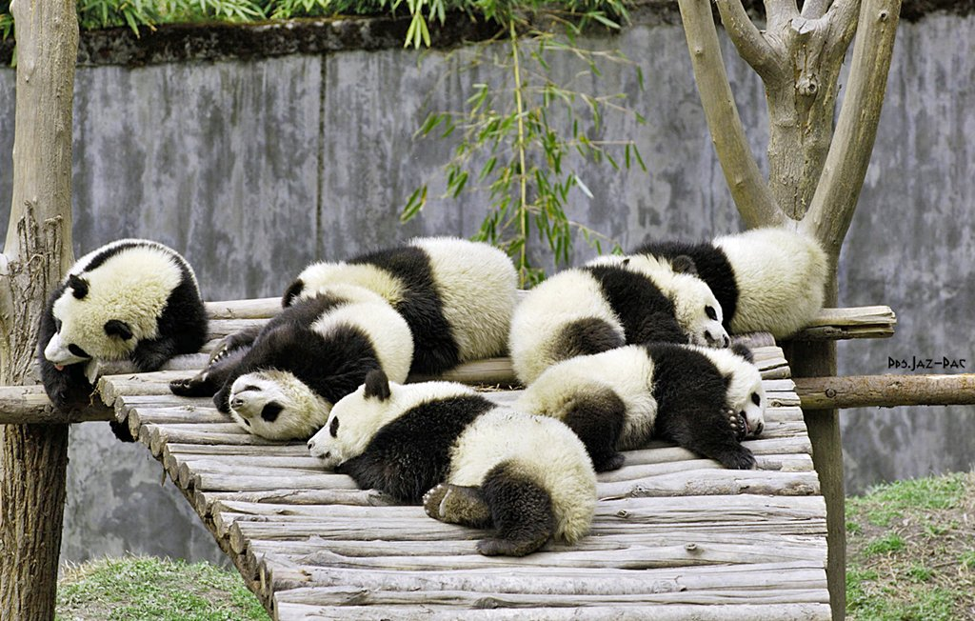
HABITOS
Los pandas son animales normalmente solitarios. Su mayor actividad se desarrolla durante la salida y la puesta del sol pasando la mayor parte del tiempo restante durmiendo en bosques de bambú

Slide 39
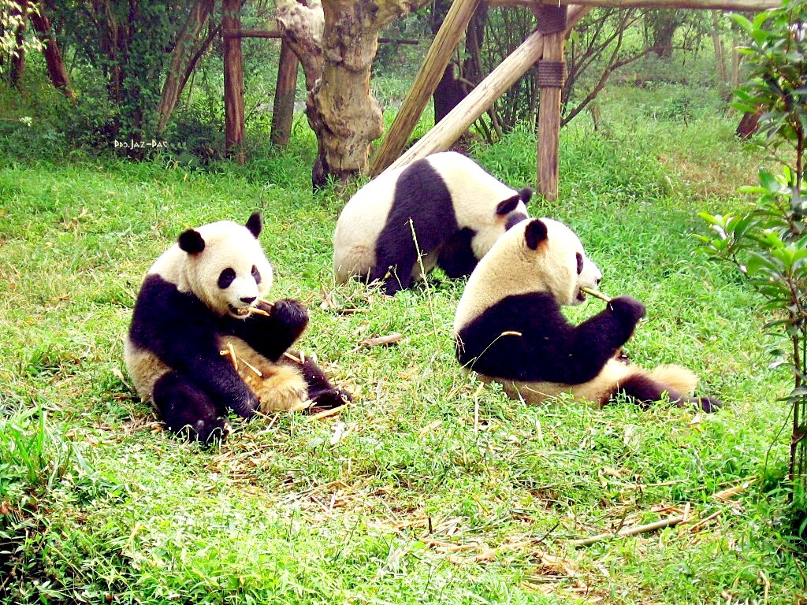

Slide 40
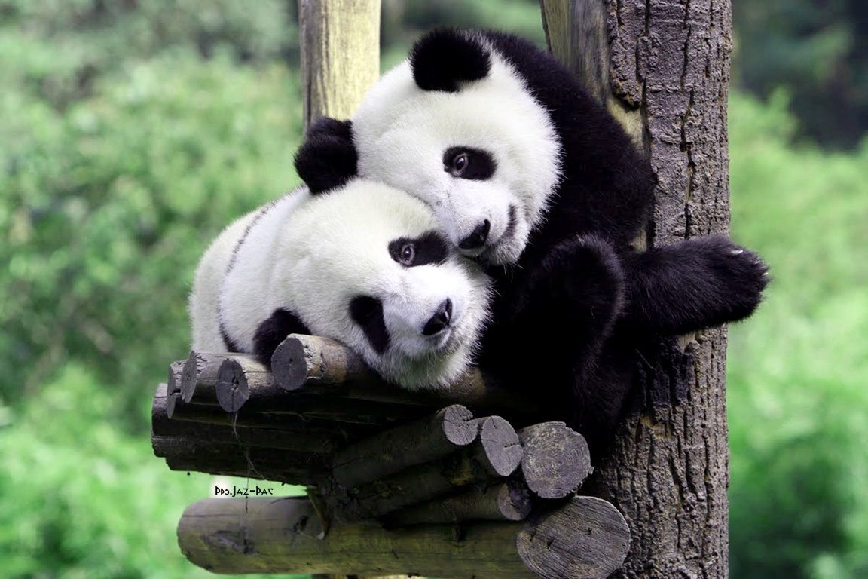

Slide 41
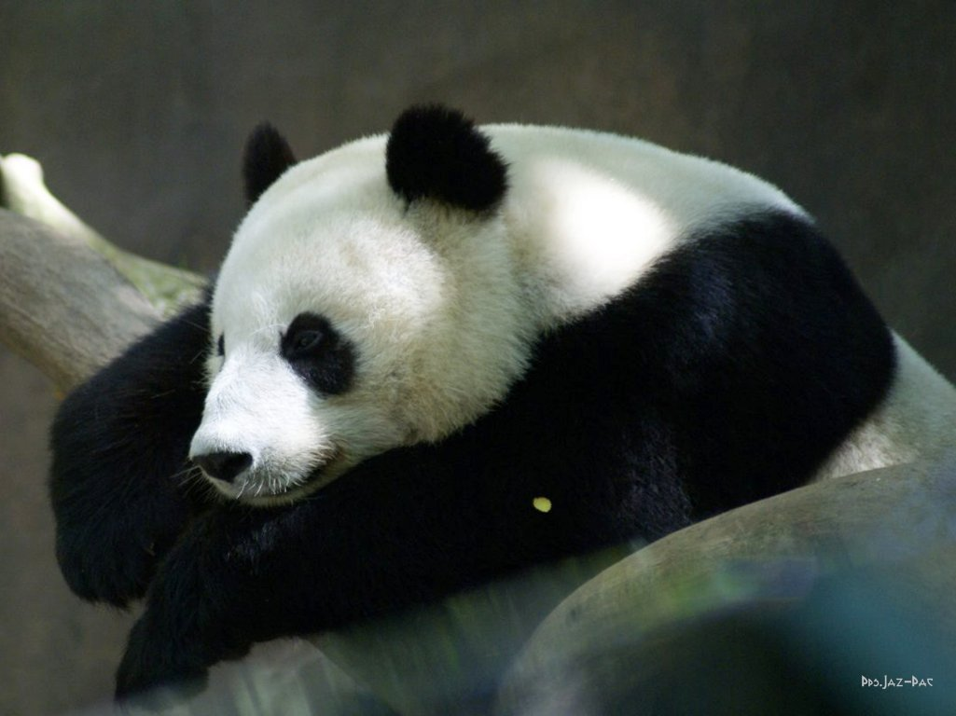
Marcan su territorio con una combinación de olores que producen con su glándula anal, orina y marcas con las garras. De este modo, evitan conflicto al no usar áreas compartidas del territorio.
Al ser un animal subtropical, el panda ha perdido el hábito de la hibernación

Slide 42
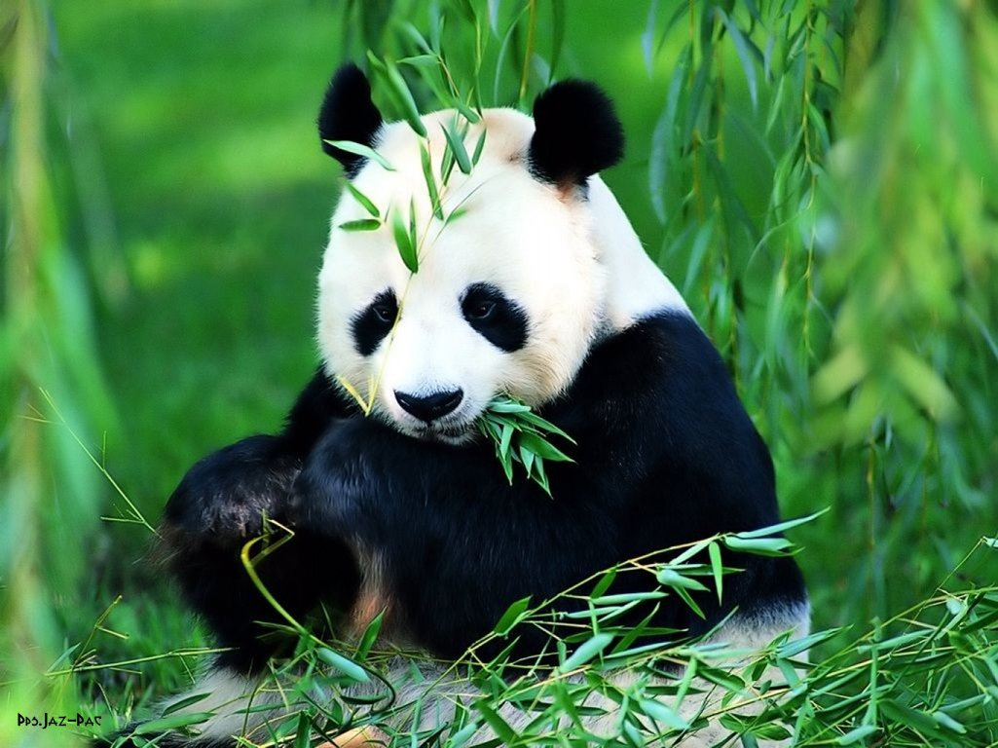

Slide 43
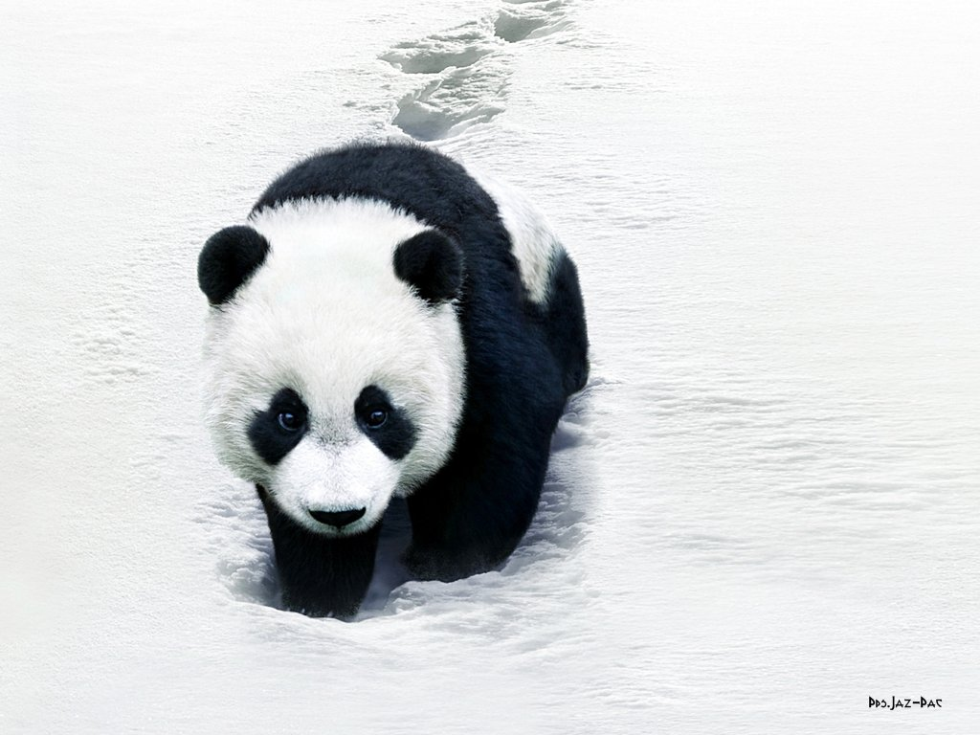

Slide 44



Slide 45




Accede a la sección que desees desde aquí:
PPS Exclusivos
Dedicatorias | Fechas Especiales | Graciosos | Historia y arte | Lugares | Musicales
Naturaleza y Ciencias | Política | Reflexión | Religiosos | Románticos | Salud
Si deseas recibir pps periódicamente en tu correo electrónico subscríbete aquí:

